Slide 1


Slide 2
Gestión de transporte, inventarios y almacenes
Administración del transporte

Slide 3
La práctica de las empresas de manejar entregas justo a tiempo para minimizar sus inventarios se ha extendido de la industria automotriz a prácticamente todas las industrias. Entonces, administrar una flotilla de unidades de transporte realizando entregas, aun y cuando las unidades no sean de la empresa, es crítico por razones de servicio al cliente y por razones de costos.
El TMS apoya la administración de tres procesos clave:
Planeación y toma de decisiones. Definen la forma más eficiente de transportar de acuerdo a los parámetros establecidos
Seguimiento y control de todos los procesos físicos y administrativos implicados en la transportación.
Medición. Emiten reportes de costos y KPI logísticos.

Slide 4
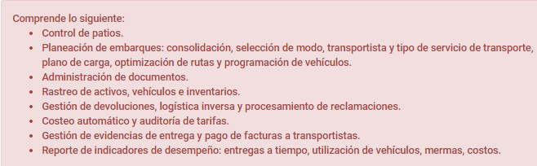

Slide 5
© Universidad TecMilenio
Desarrollo de contenido:
Dr. Manuel Farías
Dr. José Manuel Sánchez
Coordinación académica de área:
Ing. Rita Lizeth Serna Garza MEBC
Universidad TecMilenio
Producción
Universidad TecVirtual
Créditos

